Slide 1
О заполнении формы № 1-предприятие «Основные сведения о деятельности организации»
ТЕРРИТОРИАЛЬНЫЙ ОРГАН ФЕДЕРАЛЬНОЙ СЛУЖБЫ ГОСУДАРСТВЕННОЙ СТАТИСТИКИ ПО ПЕРМСКОМУ КРАЮ
Чезарри С.В.
Начальник Отдела статистики предприятий

Slide 2
Форма федерального
статистического наблюдения
№ 1-предприятие «Основные сведения о деятельности организации»
за 2019 год утверждена приказом Росстата от 27.07.2018 № 461
Срок предоставления до 1 апреля 2020 Указания утверждены приказом Росстата
от 30.01.2018 № 39 с изменениями и дополнениями от 26.12.2018 № 778

Slide 3
Форма № 1- предприятие предоставляют все юридические лица
субъектов малого предпринимательства
государственных, муниципальных учреждений
банков, страховых и прочих финансовых и кредитных организаций
кроме

Slide 4
Форма №1-предприятие предоставляется в целом по юридическому лицу – по всем филиалам и другим структурным подразделениям данного юридического лица независимо от их местонахождения

Slide 5
Разделы
Общие сведения о юридическом лице
Распределение уставного капитала (фонда) между акционерами (учредителями)
Взносы иностранных юридических и физических лиц в уставный капитал (фонд) по странам–партнерам
Организационная структура юридического лица в отчетном году
Сведения о производстве и отгрузке товаров, работ услуг
Расходы на производство и продажу продукции (товаров, работ и услуг)
Расходы по оплате отдельных видов работ и услуг сторонних организаций
Виды экономической деятельности в отчетном году
Сведения о головной организации и территориально обособленных подразделениях

Slide 6
Система контролей
Арифметические контроли
Логические контроли
Контроли валидности
Чаще всего возникают проблемы с логическими контролями, которые и выявляют скрытые ошибки в отчетах

Slide 7
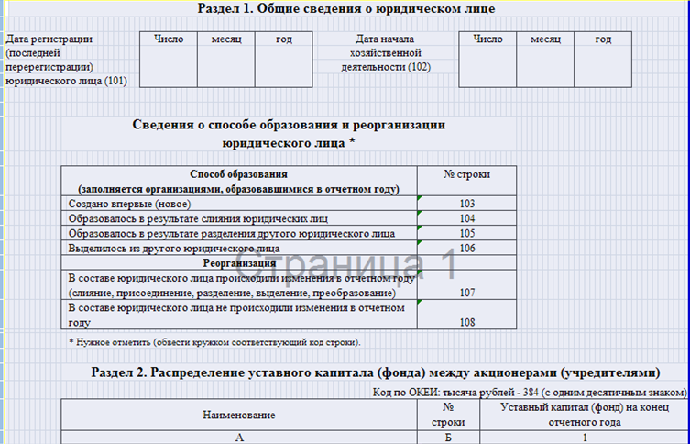
Раздел 1. Распределение уставного капитала (фонда) между акционерами (учредителями)

Slide 8
Раздел 2. Распределение уставного капитала (фонда) между акционерами (учредителями)
Уставный капитал (складочный капитал, уставной фонд, вклады товарищей)
стр.1310 гр.3 формы № 1 «Бухгалтерский баланс»
Уставный капитал (фонд)
стр.201 формы
№ 1-предприятие

Slide 9
Раздел 5. Сведения о производстве и отгрузке товаров, работ и услуг
Показатели форм бухгалтерской отчетности | Допустимое отклонение | Показатели формы № 1-предприятие
Выручка (нетто) от продажи товаров, продукции, работ, услуг (за минусом НДС, акцизов и аналогичных обязательных платежей) (стр.2110 гр.3 формы № 2 «Отчет о прибылях и убытках») | +,- 5% | Отгружено товаров и услуг собственного производства (без НДС и акцизов) (стр.502) + Продано товаров, приобретенных на стороне (без НДС и акцизов) (стр.507) + Работы строительного характера, выполненные по договору субподряда другими юридическими и физическими лицами (стр.513) + Работы научно-технического характера, выполненные по договору субподряда другими юридическими и физическими лицами (стр.514) + Сумма вывозных (экспортных) таможенных пошлин, подлежащих уплате за отчетный период (стр.526)
501= 502+ 507+ 512

Slide 10
Раздел 6. Расходы на производство и продажу товаров, работ и услуг
Строку 623 заполняют организации, имеющие статус субъекта оптового рынка согласно действующему законодательству.
Если электроэнергия приобретается у
ОАО «Пермэнергосбыт» - это не оптовый рынок

Slide 11
Раздел 6. Расходы на производство и продажу товаров, работ и услуг
Строка 633 увязывается с ФЗП по форме №П-4 «Сведения о численности
и заработной плате работников»
Фонд начисленной заработной платы за год
Фонд начисленной заработной в форме №П-4
за все месяцы отчетного года
= Σ

Slide 12
Раздел 6. Расходы на производство и продажу товаров, работ и услуг
Строка 658 «Другие расходы, связанные с производством и продажей продукции (товаров, работ, услуг)» не включает:
Расходы по оплате работ и услуг сторонних организации
Стоимость лицензированного соглашения(лицензии) на право пользования недрами
Экспортную пошлину на вывоз товаров
Строка 658 не должна превышать 5% от строки 659
«Итого затрат на производство и продажу товаров
(работ, услуг)

Slide 13
Раздел 6. Расходы на производство и продажу товаров, работ и услуг
№ 1-предприятие | № 5-З | № П-1
Стр.607 «Остатки товаров для перепродажи» | Стр. 04 | Стр. 05
Стр.628 «Остатки на складе сырья, материалов, покупных полуфабрикатов и комплектующих изделий, приобретенных для производства и продажи продукции (товаров, работ, услуг)» | Стр. 21
Стр.630 «Остатки на складе топлива для производства и продажи продукции (товаров, работ, услуг)»
Стр.663 «Остатки готовой промышленной продукции собственного производства» | Стр. 52 | Стр. 03
Стр.669 «Незавершенное производство» | Стр. 54

Slide 14
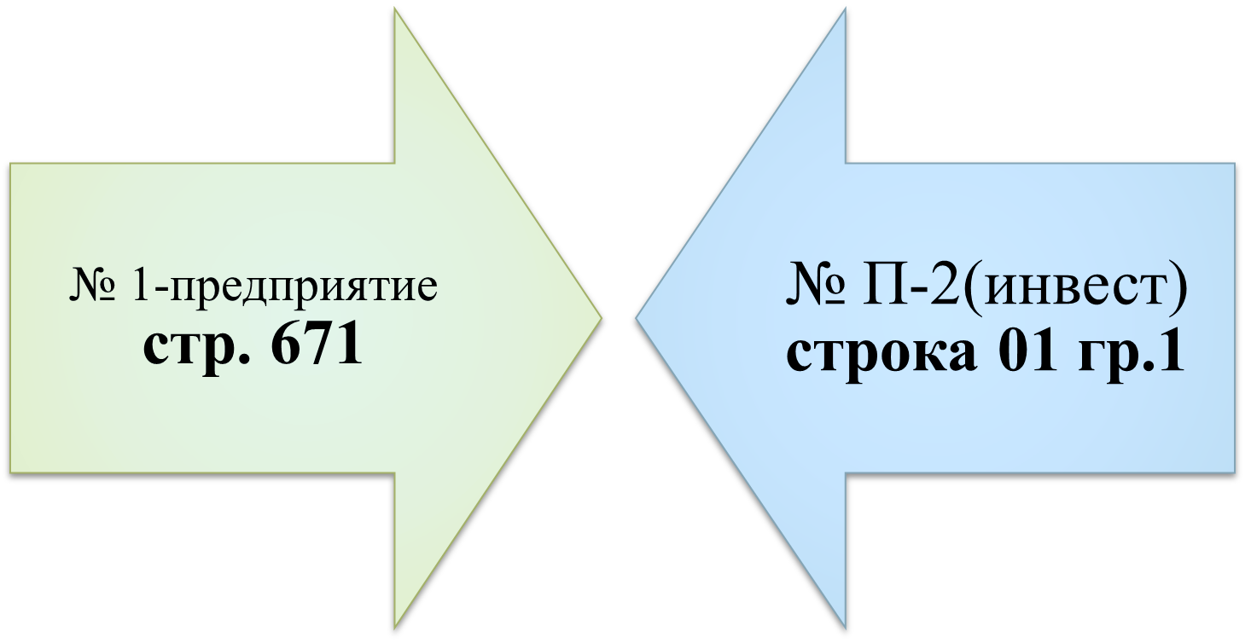
Раздел 6. Расходы на производство и продажу товаров, работ и услуг
Строка 671 «Справочно»
Инвестиции в основной капитал

Slide 15
Раздел 8. Виды экономической деятельности в отчетном году
По строке 801 отражаются показатели в целом по юридическому лицу, т.е. суммарно по всем видам деятельности,
по строке 802 – по каждому виду деятельности

Slide 16
Раздел 8. Виды экономической деятельности в отчетном году
Если заполнена строка 507, то в разделе 8 должны быть выделены
соответствующие виды деятельности по группировкам ОКВЭД оптовой и/или розничной торговли
соответствующие виды деятельности по операциям с недвижимым имуществом
соответствующие виды деятельности по продаже электроэнергии, газа и воды

Slide 17
Раздел 8. Виды экономической деятельности в отчетном году
Указания по заполнению форм федерального статистического наблюдения
№№ П-1, П-2, П-3, П-4, П-5(м),
утвержденные приказом Росстата от 22.11.2017 № 772

Slide 18
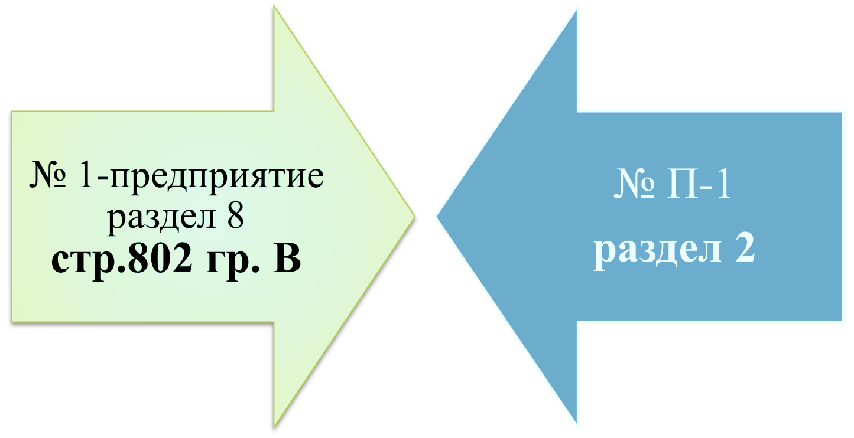
Раздел 8. Виды экономической деятельности в отчетном году
В графах 3 и 4 приводятся данные об
обороте организации
(без НДС, акцизов и аналогичных обязательных платежей)
всего по юридическому лицу
и по каждому виду деятельности
за отчетный и предыдущий года
строка 801 графе 3 = строка 501

Slide 19
Спасибо за внимание !

